Slide 1
Домашнее задание Экскурсия по Москве

Slide 2
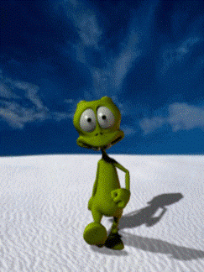
Физминутка

Slide 3
Знаем ли мы Москву?

Slide 4
Знаем ли мы Москву?

Slide 5
Знаем ли мы Москву?

Slide 6
Знаем ли мы Москву?

Slide 7
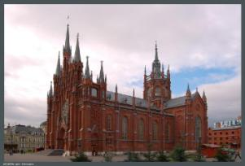
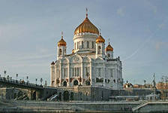

Slide 11
Музей Л.Н. Толстого

Slide 12
Викторина
Часть 1 Вопросы - ответы

Slide 13
Викторина
Вопрос | Ответ
1
2
3
4
Часть 2 Аудио вопрос

Slide 14
Фото вопрос
Гостиничный комплекс Берлин

Slide 15
Фото вопрос
Конноспортивный комплекс Битца

Slide 16
Фото Вопрос
Московский международный
Дом музыки

Slide 17
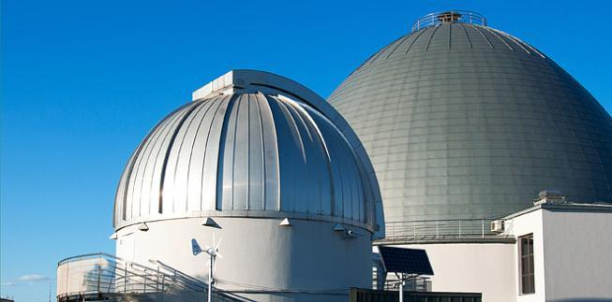
Фото Вопрос
Московский Планетарий

Slide 18
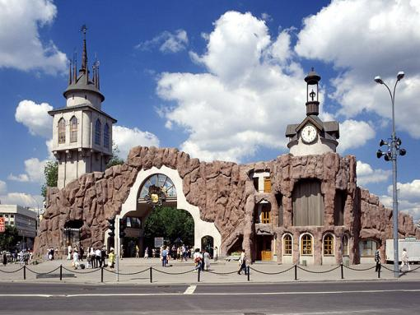
Фото вопрос
Московский Зоопарк

Slide 19
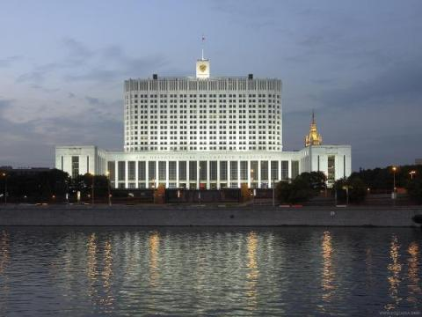
Фото вопрос
Дом Правительства
Российской Федерации

Slide 20
